Slide 1
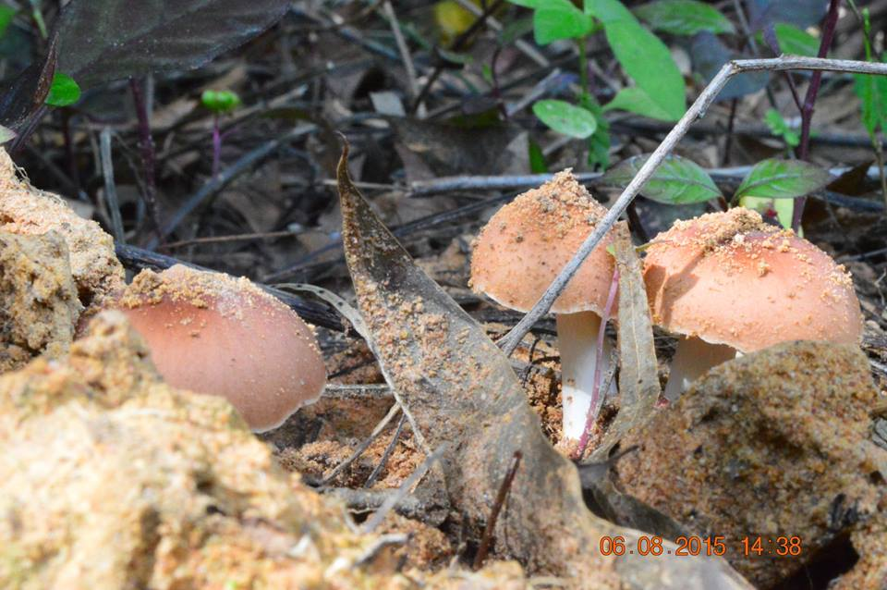
มาทำความรู้จักกับ
เห็ดปลวกฟาน

Slide 2
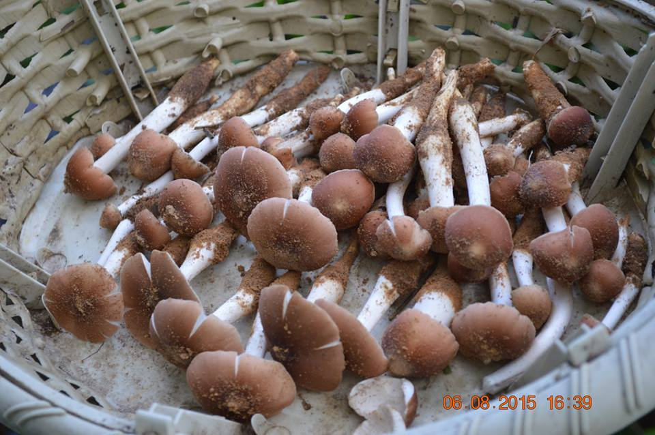
เห็ดปลวกฟาน
ชื่อวิทยาศาสตร์: Termitomyces grobuslus Heim et Grooss
ชื่ออื่นๆ: เห็ดปลวกแดง
การใช้ประโยชน์: นำมารับประทานได้ รสชาติหวานอร่อยกว่าเห็ดปลวกอื่นๆ

Slide 3
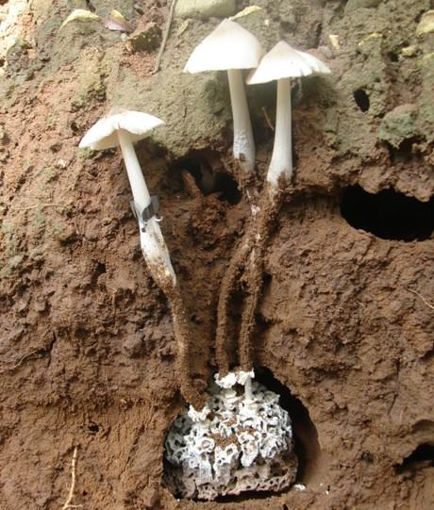
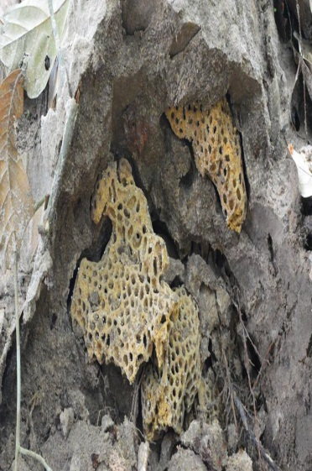
เห็ดปลวก” (Termite Mushroom) หรือเห็ดโคนเมื่อเรียกเป็นภาษาภาคกลาง เป็นเห็ดอีกชนิดหนึ่งที่มีความต้องการสูงในการบริโภคของประชาชนคนไทยทั่วทุกภูมิภาค เนื่องจากเห็ดชนิดนี้มีรสชาดดี นุ่ม อร่อย อีกทั้งเป็นเห็ดที่มีความหอมของกลิ่นเห็ด และที่ผ่านมาเห็ดชนิดดังกล่าวยังไม่มีรายงานว่าสามารถเพาะได้ อีกทั้งในปัจจุบันเห็ดปลวกนี้ก็ยังไม่สามารถนำมาเพาะในวัสดุเพาะที่บรรจุอยู่ในถุงพลาสติก เนื่องจากเห็ดปลวกนี้จะพัฒนาเป็นดอกเห็ดได้ก็ต่อเมื่อเส้นใยเห็ดได้ผ่านกระบวนการย่อยของตัวปลวกเสียก่อน และเมื่อเราขุดดูรากของเห็ดปลวกก็จะพบว่ารากของดอกเห็ดทุกดอกเกิดมาจากรังปลวก หรือภาษาอิสานเรียกว่า จาวปลวก (Fungus Gardens) นั่นแสดงว่าเห็ดปลวกมีความสัมพันธ์อย่างแน่นแฟ้นกับตัวปลวก (Relationship
จาวปลวก
แหล่งข้อมูล :http://www.bedo.or.th/lcdb/biodiversity/view3.aspx?id=8295

Slide 4
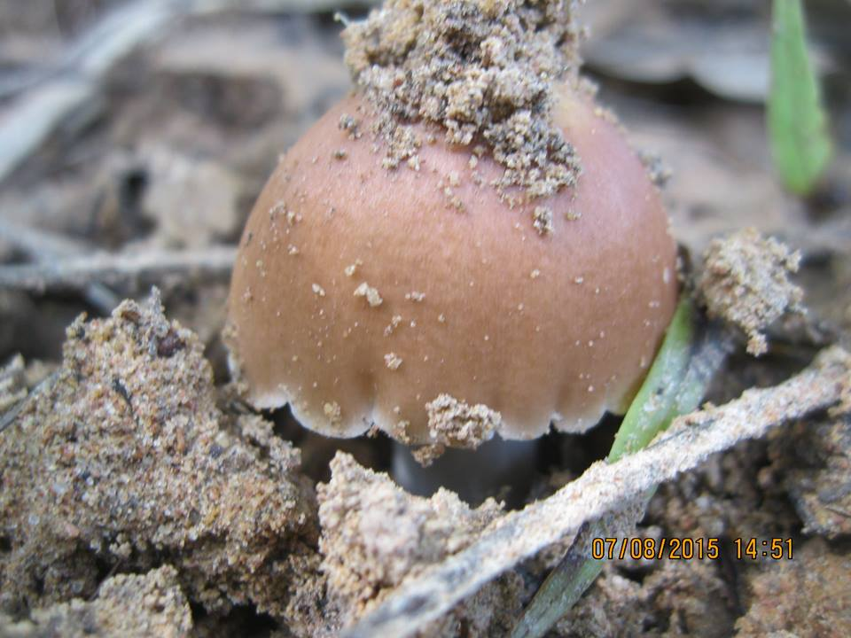
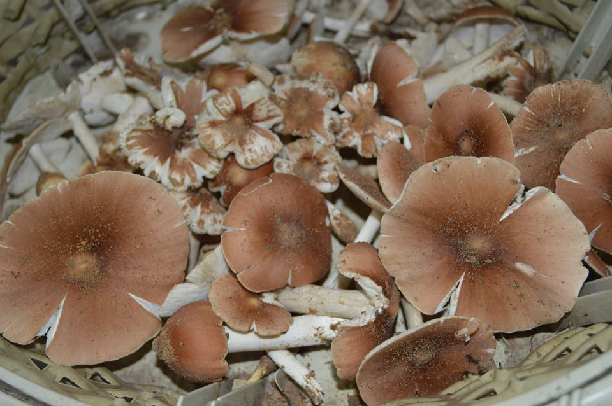
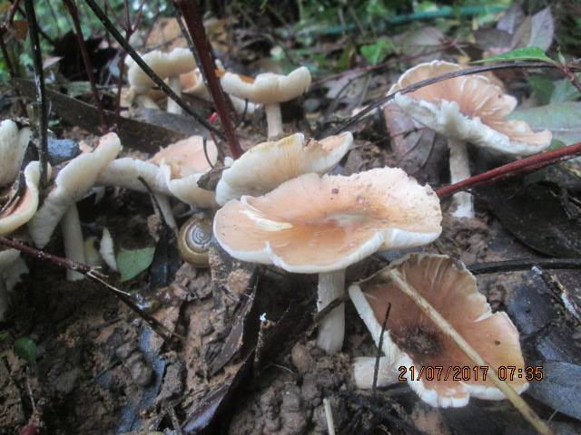
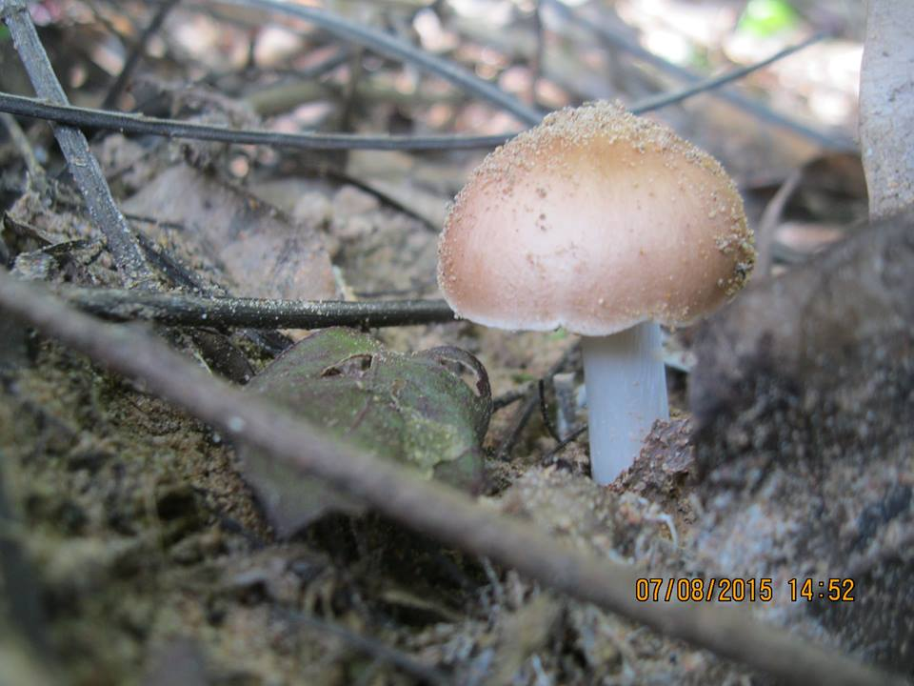
ลักษณะ หมวกเห็ดสีน้ำตาลหม่นอมเหลือง เส้นผ่านศูนย์กลาง 8 – 15 เซนติเมตร ครีบขาว ไม่ยึดติดกับก้าน
แหล่งข้อมูล :http://www.bedo.or.th/lcdb/biodiversity/view3.aspx?id=8295

Slide 5
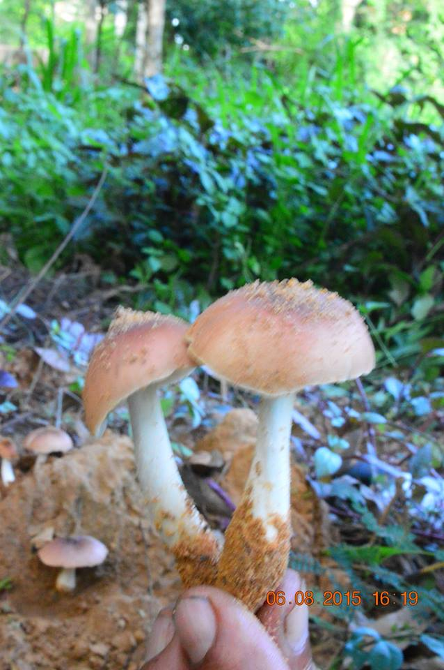
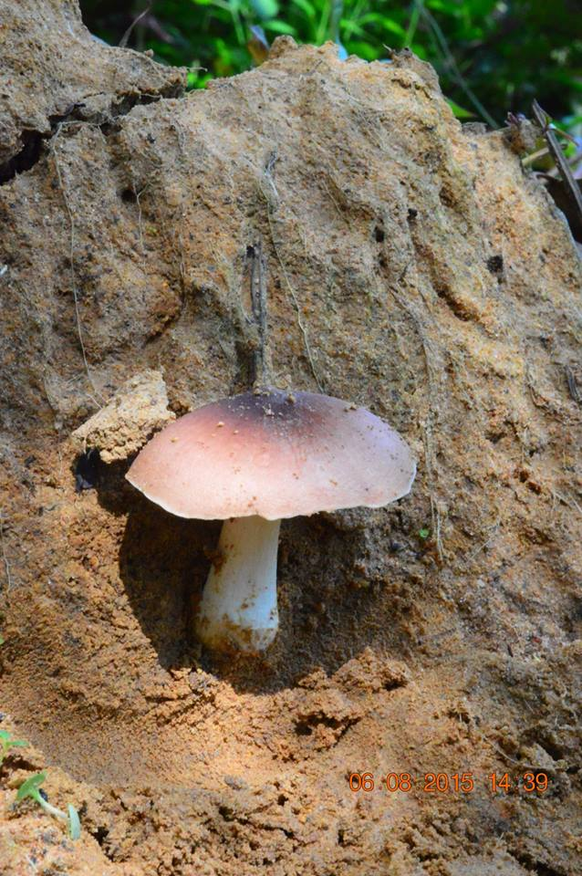
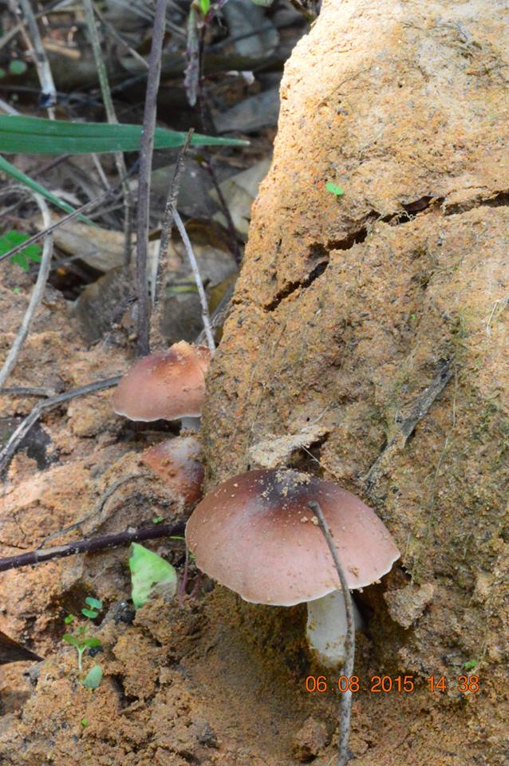
ก้าน สีขาวยาวประมาณ 4 เซนติเมตร เส้นผ่านศูนย์กลาง 2-2.5 เซนติเมตร เนื้อเป็นเส้นใยหยาบสีขาวประสานกันแน่น เหนียวและแข็ง โคนก้านใหญ่แล้วเรียวลงไปจนถึงรังปลวก
แหล่งข้อมูล :http://www.bedo.or.th/lcdb/biodiversity/view3.aspx?id=8295

Slide 6
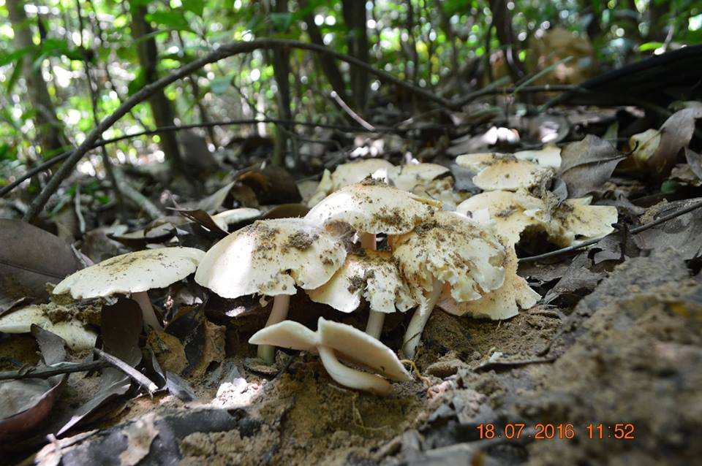
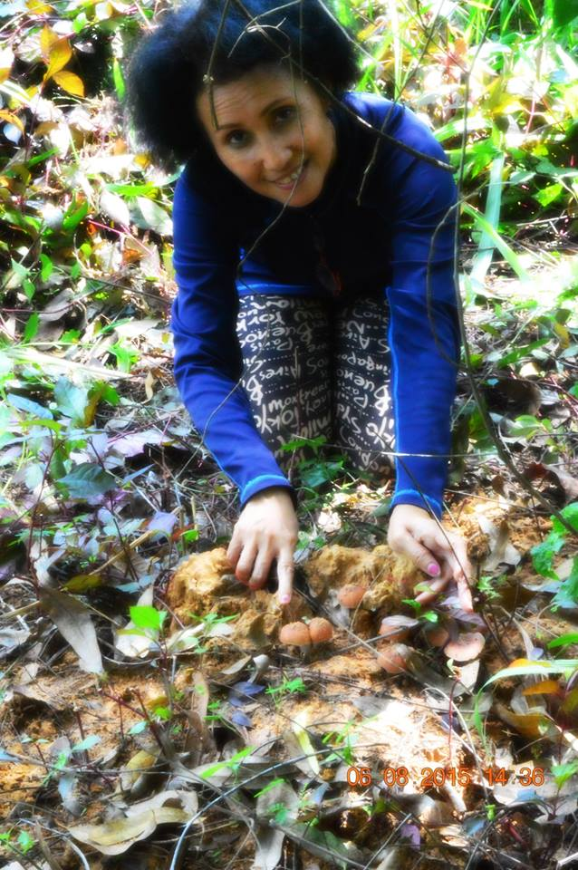
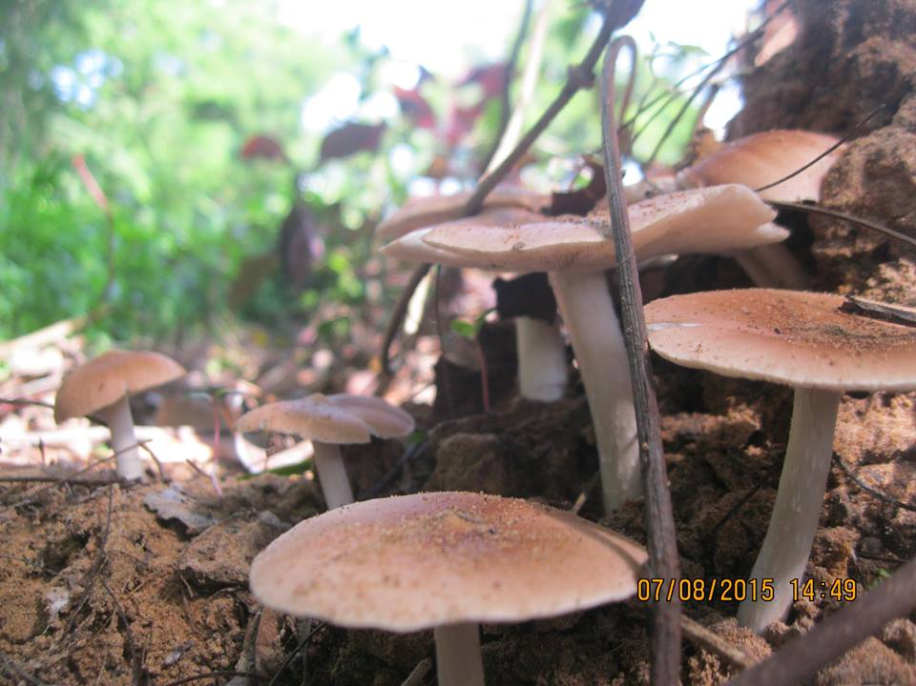
แหล่งที่พบ เป็นป่าที่มีความชื้นสูงโดยเฉพาะในช่วงฤดูฝนเห็ดจะพบอยู่ใกล้ๆ กับจอมปลวก และมีใบไม้แห้งปกคลุม
แหล่งข้อมูล :http://www.bedo.or.th/lcdb/biodiversity/view3.aspx?id=8295

Slide 7
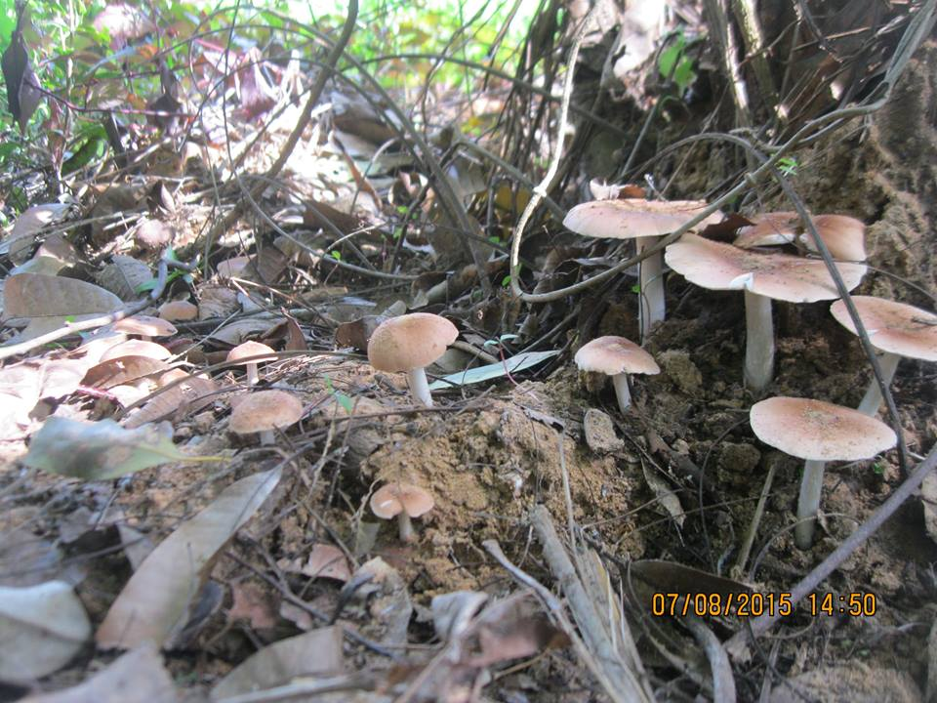
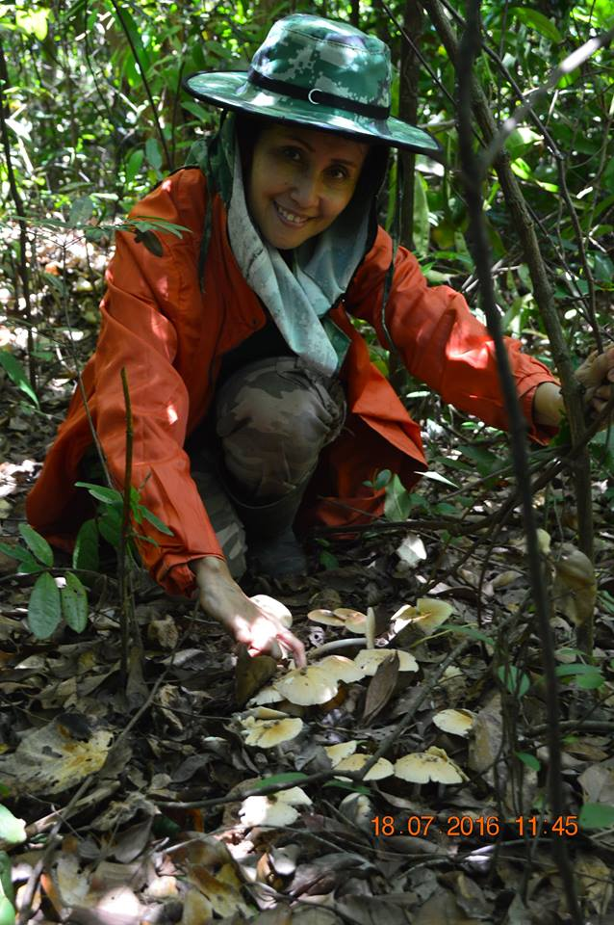
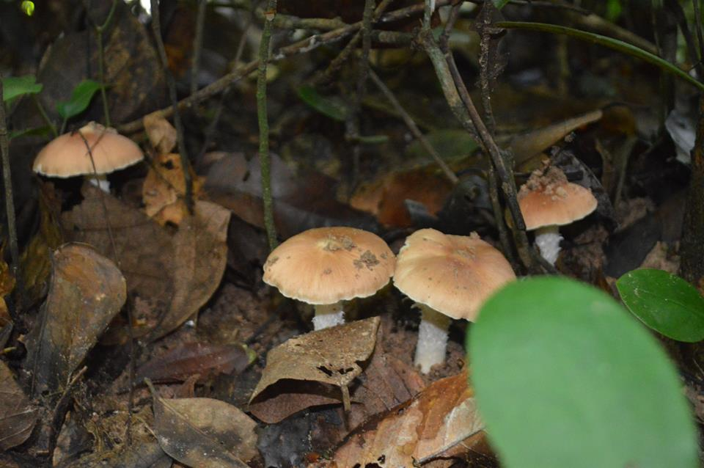
แหล่งที่พบ เป็นป่าที่มีความชื้นสูงโดยเฉพาะในช่วงฤดูฝนเห็ดจะพบอยู่ใกล้ๆ กับจอมปลวก และมีใบไม้แห้งปกคลุม
แหล่งข้อมูล :http://www.bedo.or.th/lcdb/biodiversity/view3.aspx?id=8295

Slide 8
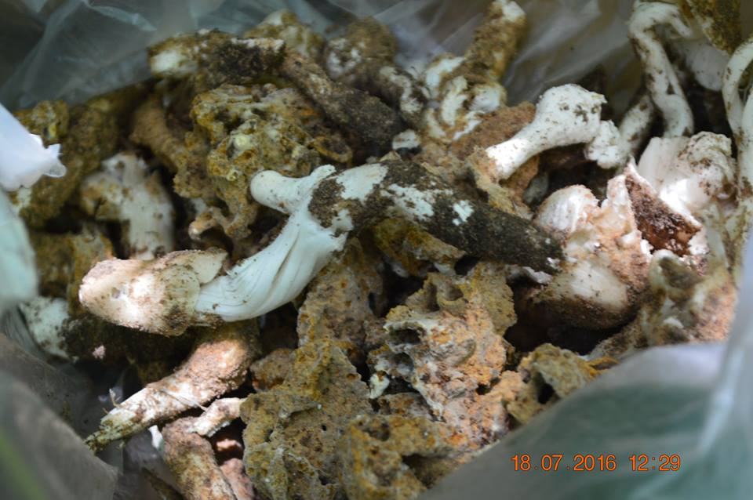
รากของดอกเห็ดทุกดอกเกิดมาจากรังปลวก หรือภาษาอิสานเรียกว่า จาวปลวก (Fungus Gardens) นั่นแสดงว่าเห็ดปลวกมีความสัมพันธ์อย่างแน่นแฟ้นกับตัวปลวก (Relationship
แหล่งข้อมูล :http://www.bedo.or.th/lcdb/biodiversity/view3.aspx?id=8295

Slide 9

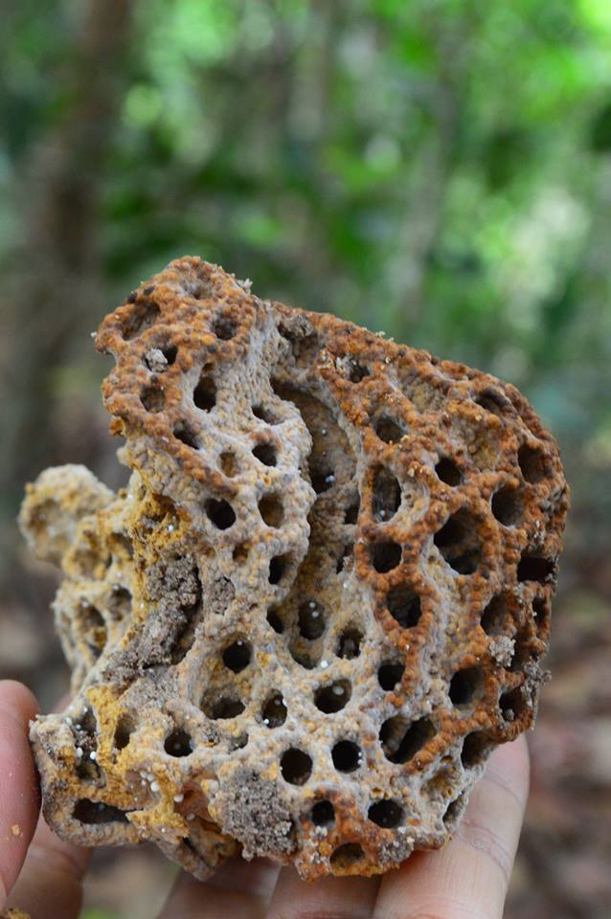
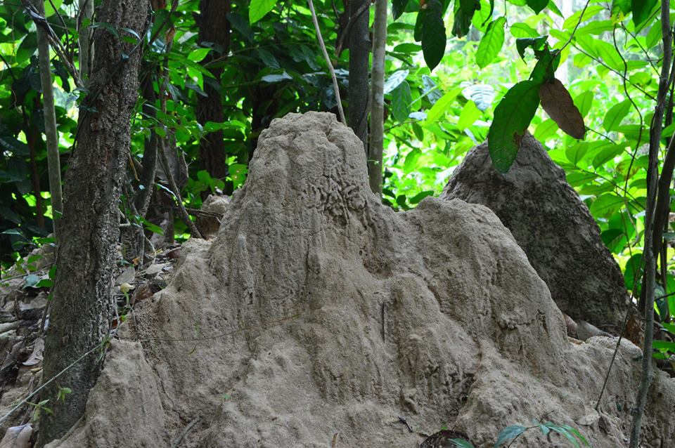
. จาวปลวกเห็ดฟานจะมีสีแดง เห็นตุ่มราเห็ดสีขาวเต็มไปหมด
. ภายในจอมปลวกจะมี จาวปลวก
จอมปลวกหรือโพนปลวก
ที่เคยเกิดเห็ดปลวกฟานในป่า
แหล่งข้อมูล :ลุงหนวดจากกลุ่มเพาะเลี้ยงเห็ดปลวก

Slide 10
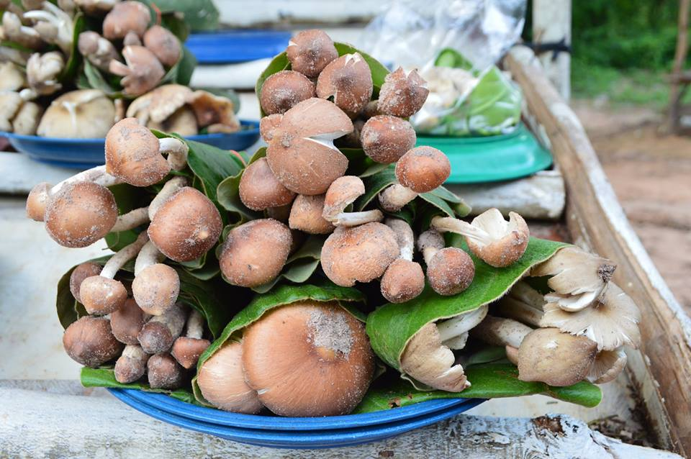
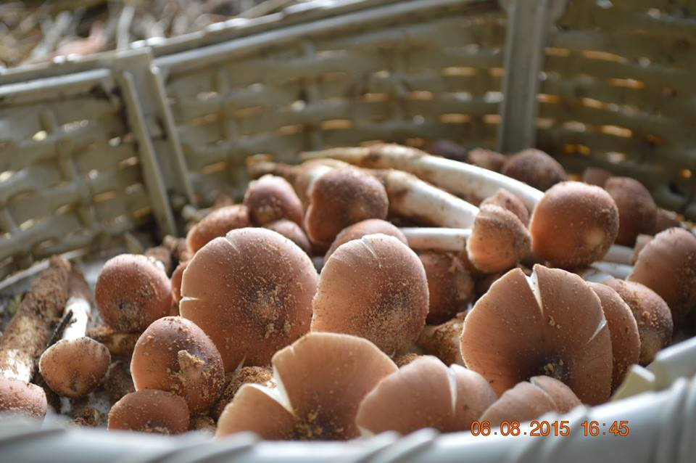
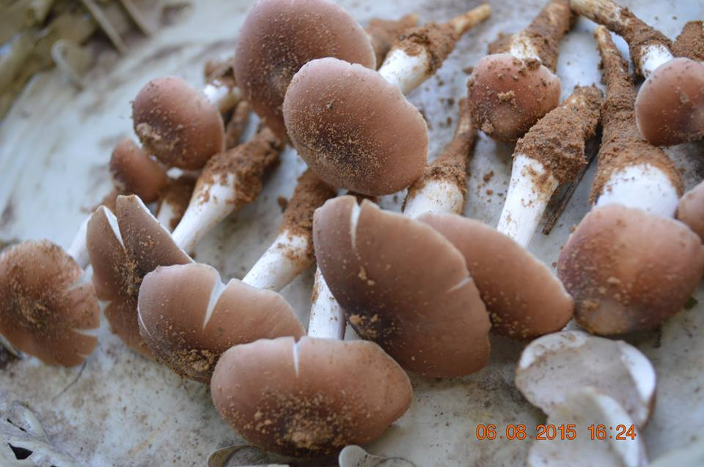
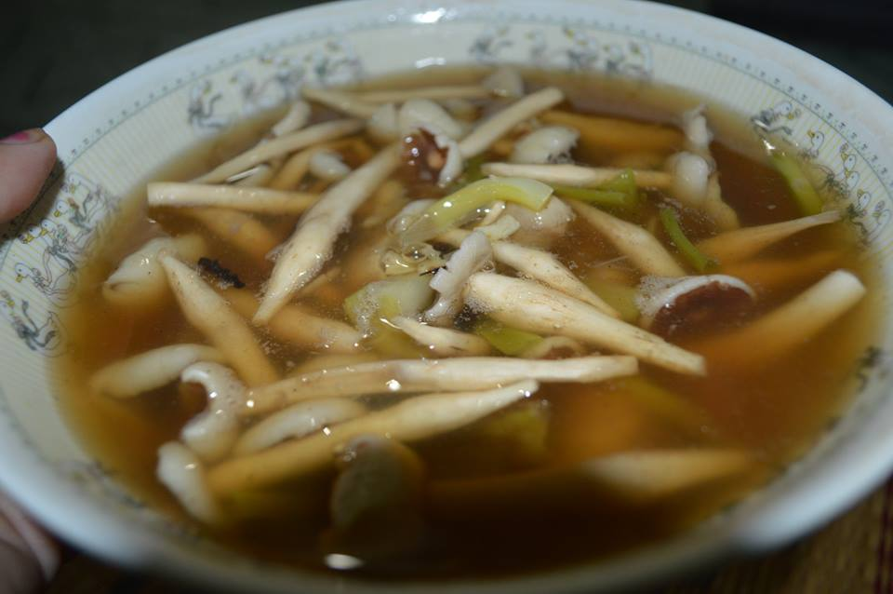
สรรพคุณ ช่วยเจริญอาหาร บำรุงกำลัง แก้บิด แก้คลื่นไส้ อาเจียน แก้ไอ ละลายเสมหะ การทดลองทางเภสัชศาสตร์พบว่าน้ำที่สกัดจากเห็ดโคนสามารถยับยั้งเชื้อโรคบางชนิด เช่น เชื้อไทฟอยด์ได้
แหล่งที่มาข้อมูล :https://th.wikipedia.org/wiki/เห็ดโคน

Slide 11
แหล่งค้นคว้าข้อมูล
https://th.wikipedia.org/wiki/เห็ดโคน
http://www.bedo.or.th/lcdb/biodiversity/view3.aspx?id=8295
ลุงหนวดจากกลุ่มเพาะเลี้ยงเห็ดปลวก

Slide 12
เห็ดปลวกฟาน
จะมีรสชาติหวานและอร่อย
กว่าเห็ดปลวกทุกชนิด

Slide 13

ขอบคุณคะ
ไว้ติดตามชมชุดต่อไป

